Slide 1
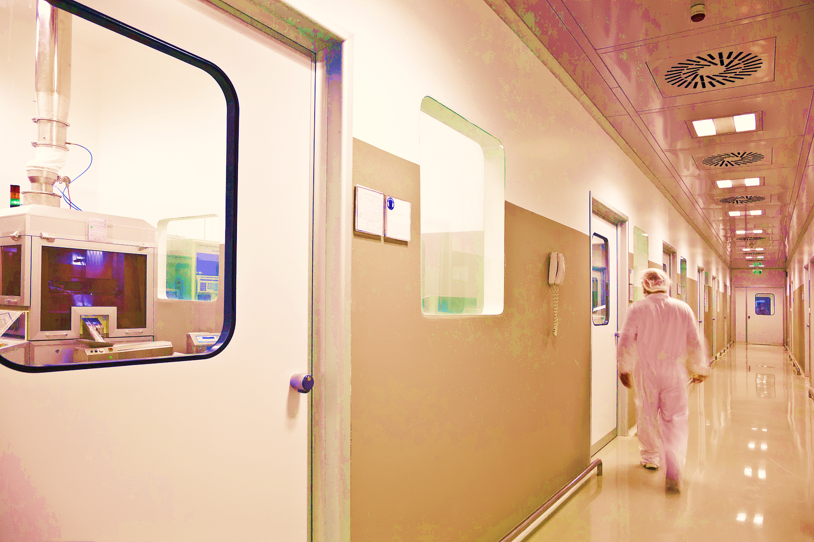
制冷空调设备工程主系统
电气故障的界定、排除
中国设备管理协会建筑机电设备维修安装企业能力等级工作办公室
林 礼 建

Slide 2
Part.1 正确的电源系统

Slide 3
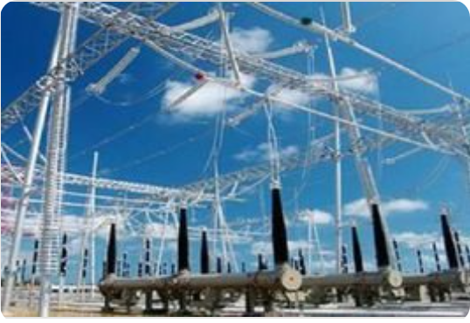
正确的供电
中国电网制式：配电常用NT-S三相五线制、NT-C三相四线制。
现在民用/工业主流：三相五线制（NT-S)三根火线L1\L2\L3+零线N+保护地线PE。
特点：N线和PE线完全分开。
电压对应：单相：火线+零线+地线220V
动力三相：3火线+零线+地线380V
频率：50HZ
部份用户端采用10KVA高压供电。
交流低压采用最多的是24V 12V两种；
直流低压：24、12、6V 、5V
双碳战略引领绿色变革

Slide 4
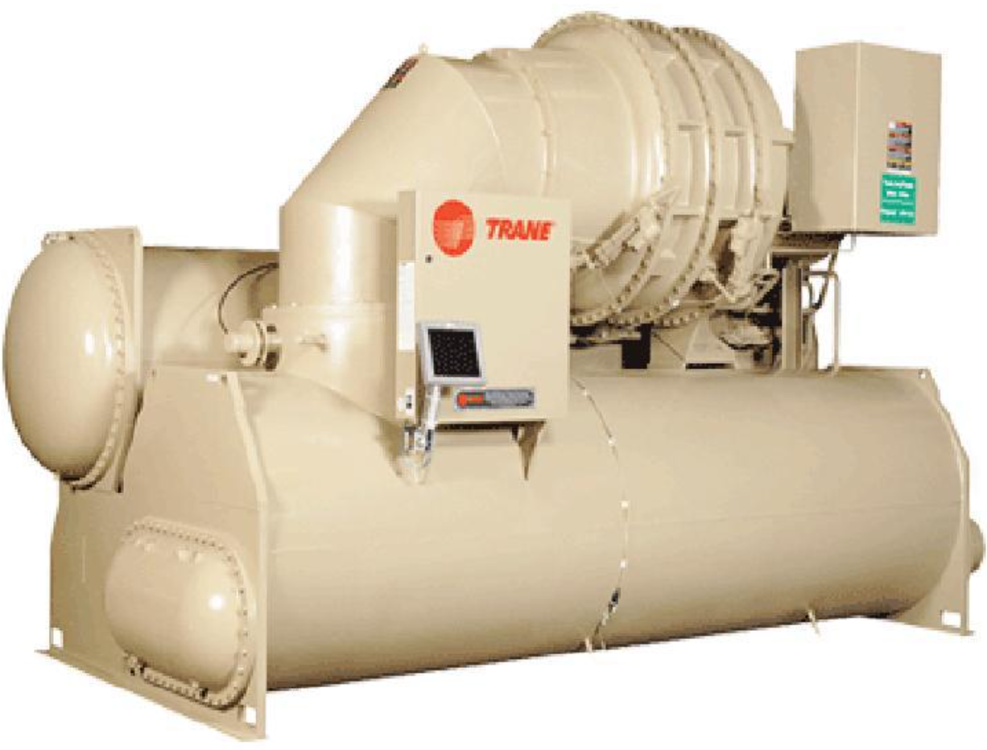
设备电源的匹配
高压电源：10KVA
高压电机：10KVA，采用低压控制高压的模式运行。

Slide 5
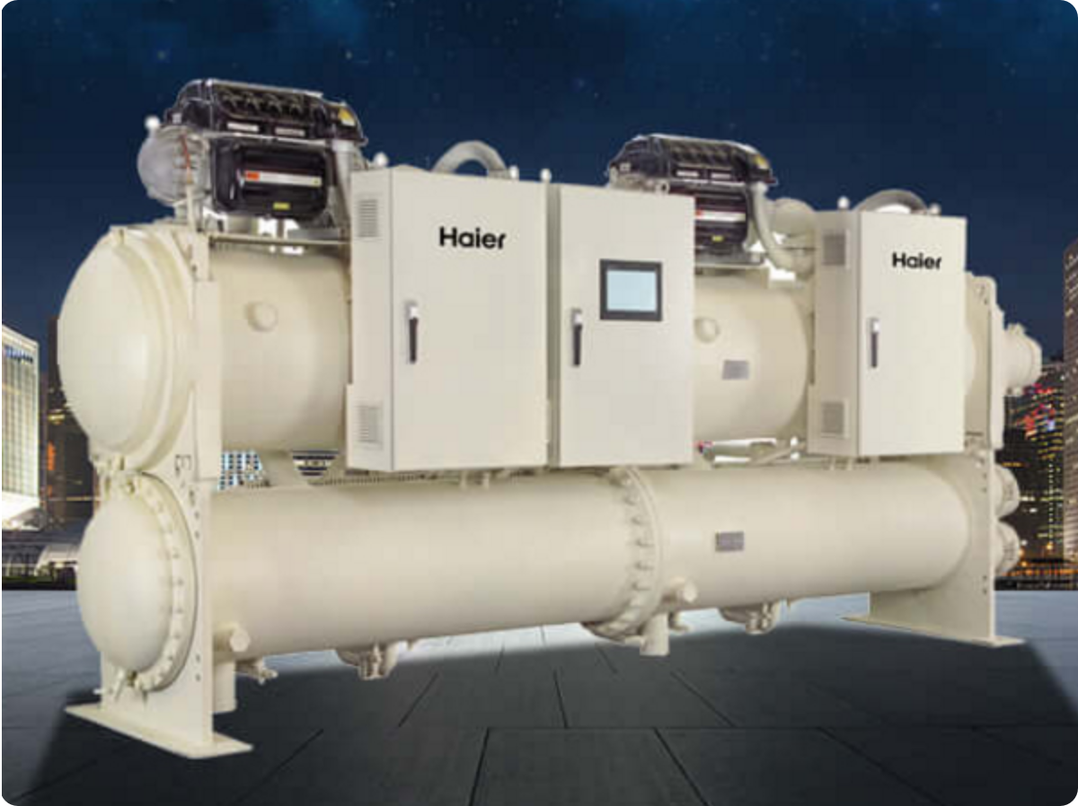
设备电源的匹配
常规电源：380V 50HZ
380电机： 380V 50HZ.
采用低压、控制高压的模式运行。

Slide 6
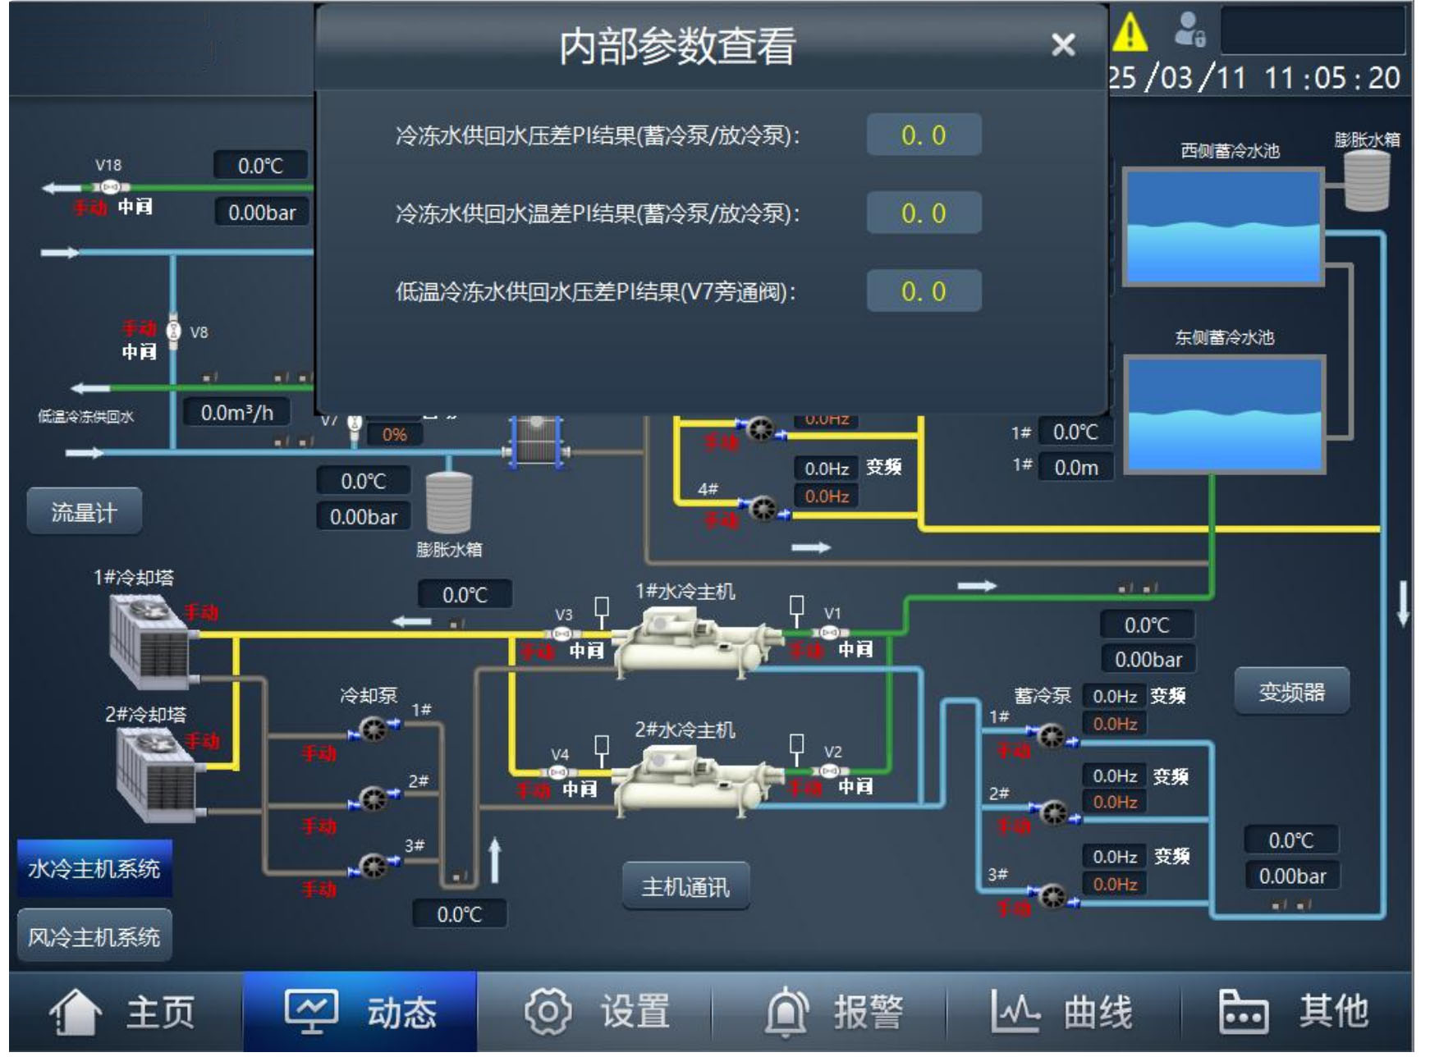
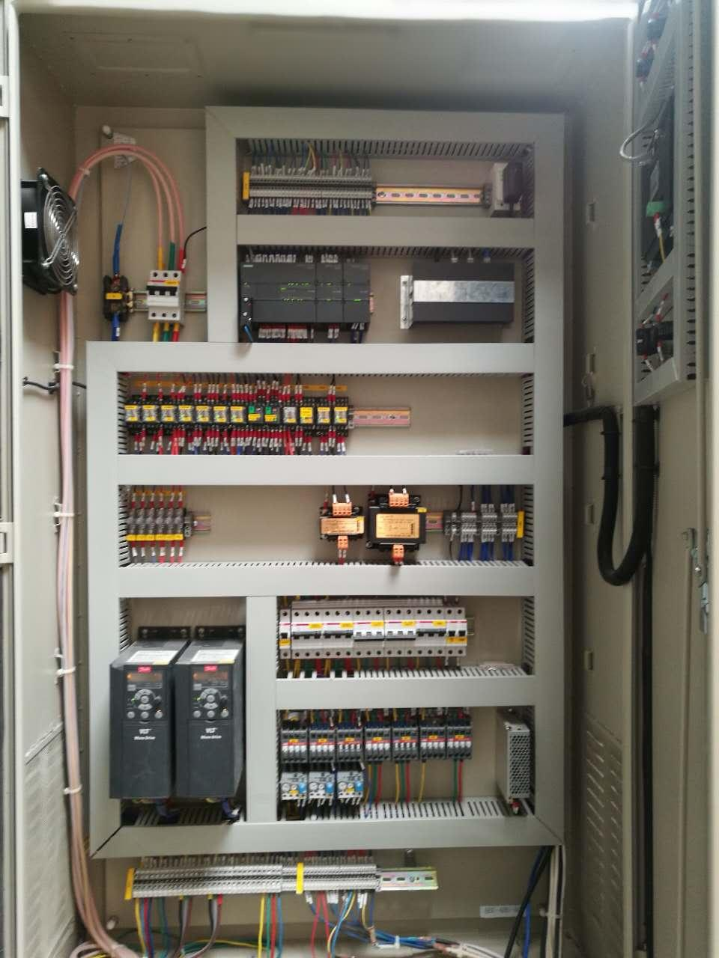

设备电源的匹配
380V 50HZ电源空调中的供电部份

Slide 7
Part.2 电气故障的界定

Slide 8
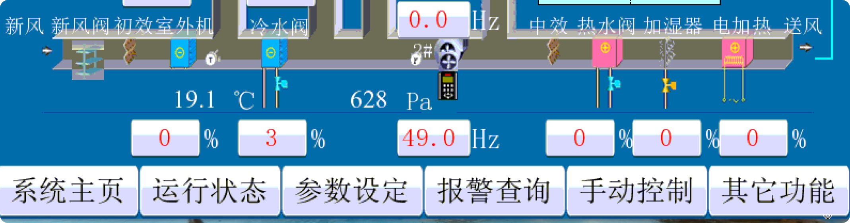
电气故障的界定及故障处置
空调主要分为：水系统与风系统；在每个系统中设置控制柜，并在系统界面中并设置手动/自动转换 ，可进行OQ测试；并利用此开关键，可对机组及电气进行粗略判定。

Slide 9
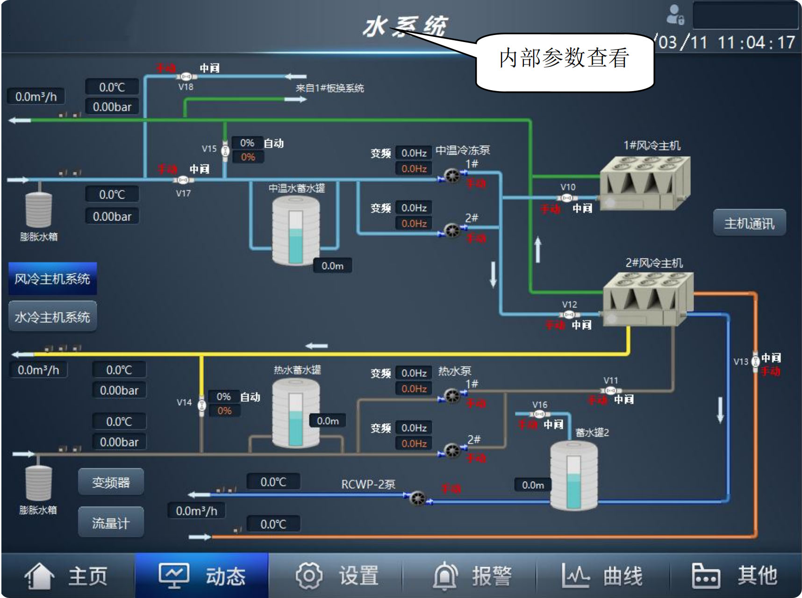
电气故障的界定

Slide 10
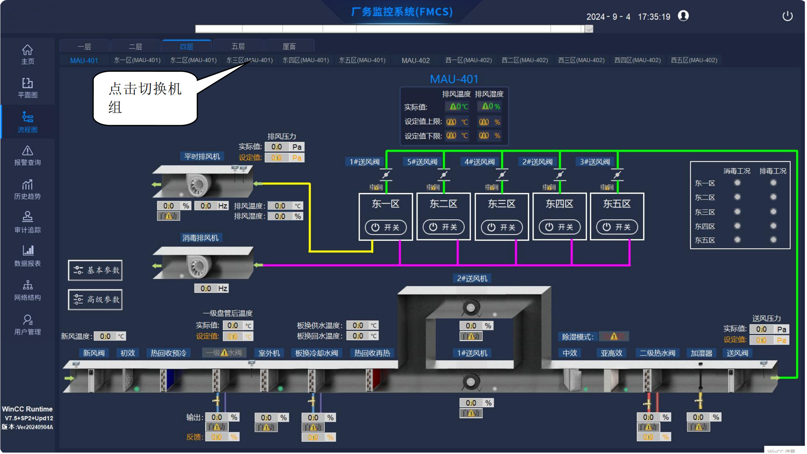
电气故障的界定

Slide 11
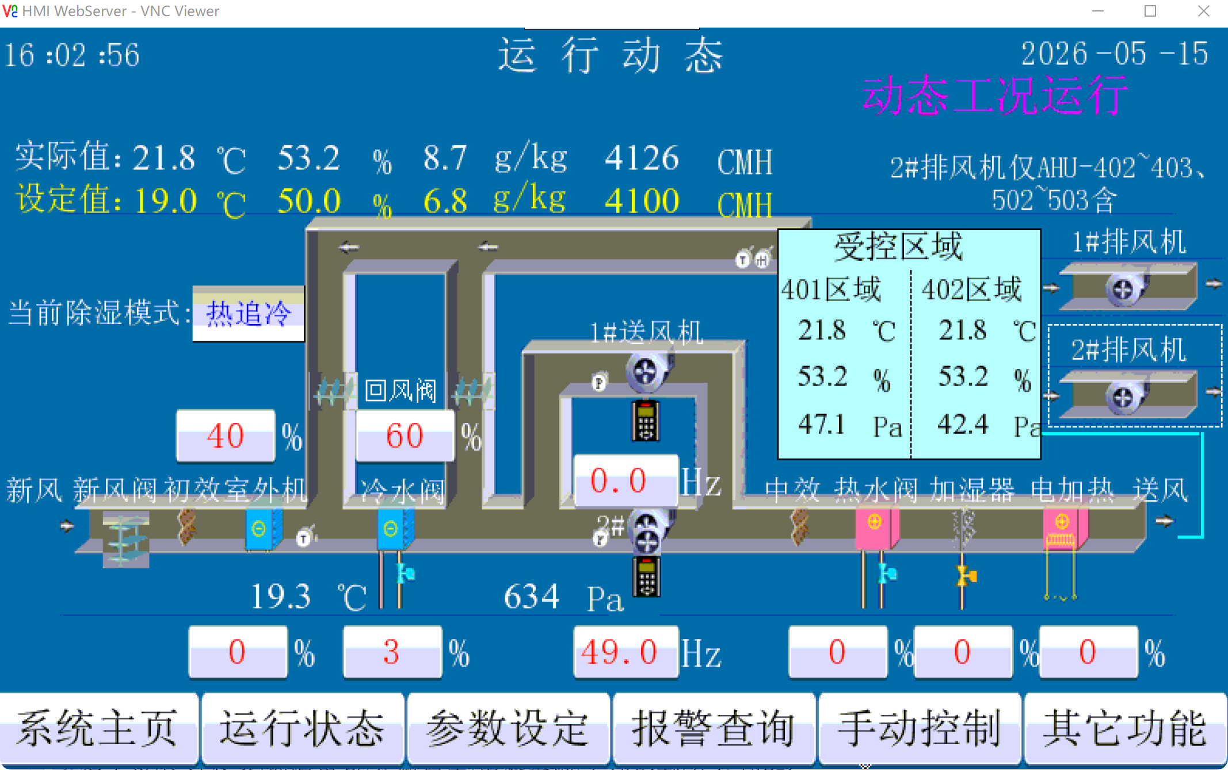
电气故障的界定

Slide 12
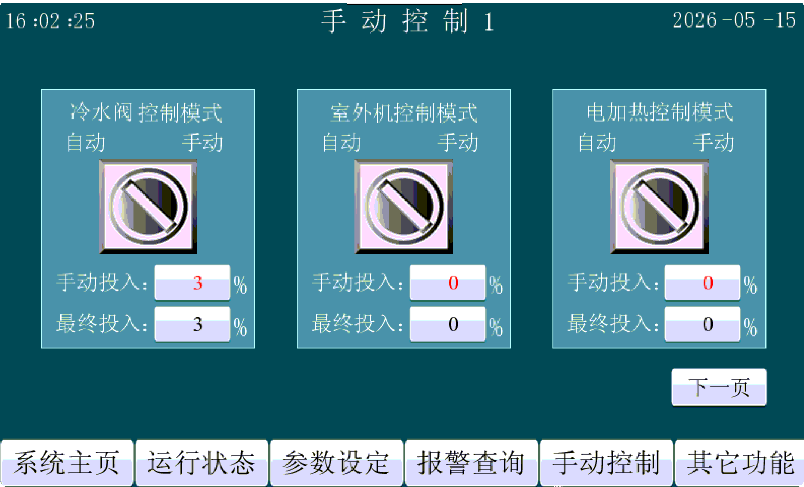
电气故障的界定

Slide 13
Part.3 电气故障的处置

Slide 14
电气故障的处置
电气故障的处置：由简致繁、由上致下的原则；采用;望、闻、问、切的形式仔细认真对电路检查找出故障点后，修复或更换损坏部件，致到排除故障！！

Slide 15

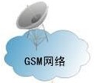



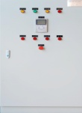

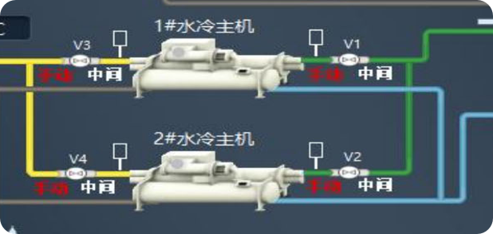





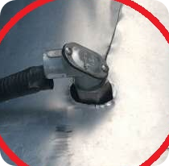
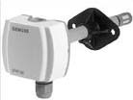
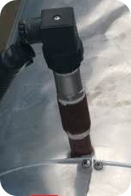




电气故障的处置
医院手术部空调系统
ICU病房空调系统
中心供应室空调系统
其他病房空调系统
空调冷冻站

Slide 16
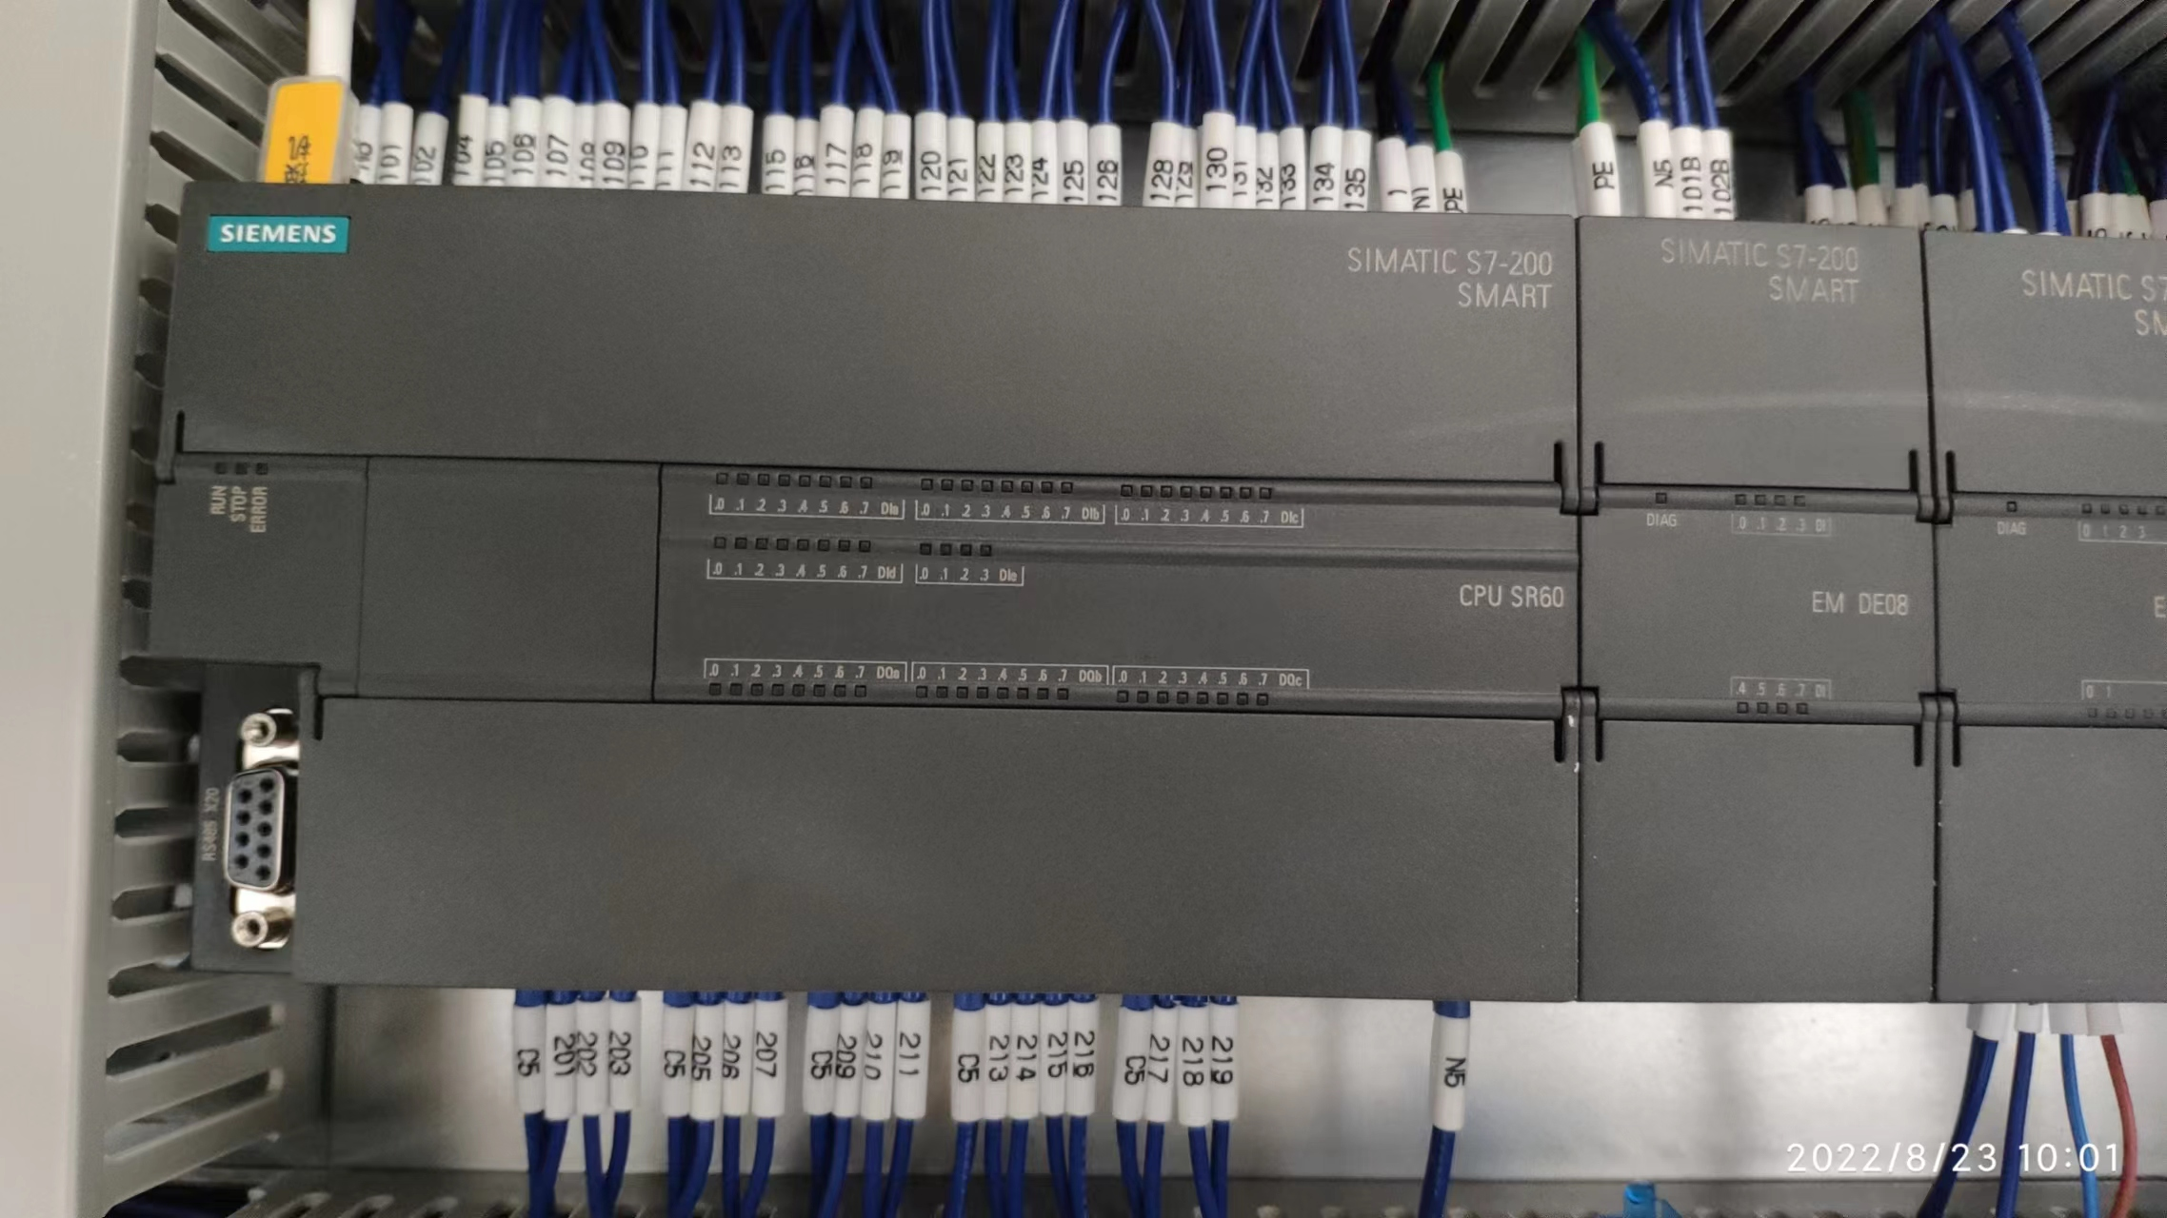
电气故障处置
PLC的各个输入、输出点的状态是否正常；如正常再往下一步检查，控制输出单元的继电器、变频器、电机、执行器及机构等。

Slide 17
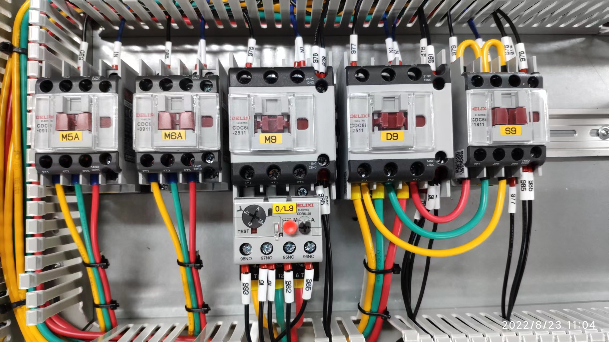
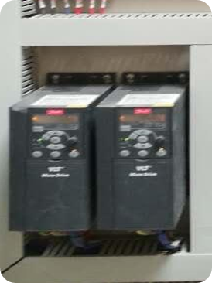
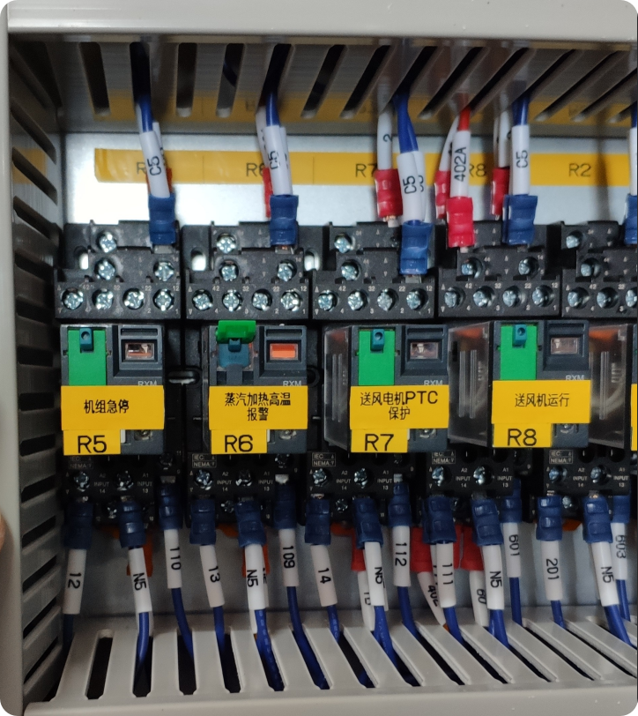
电气故障处置

Slide 18
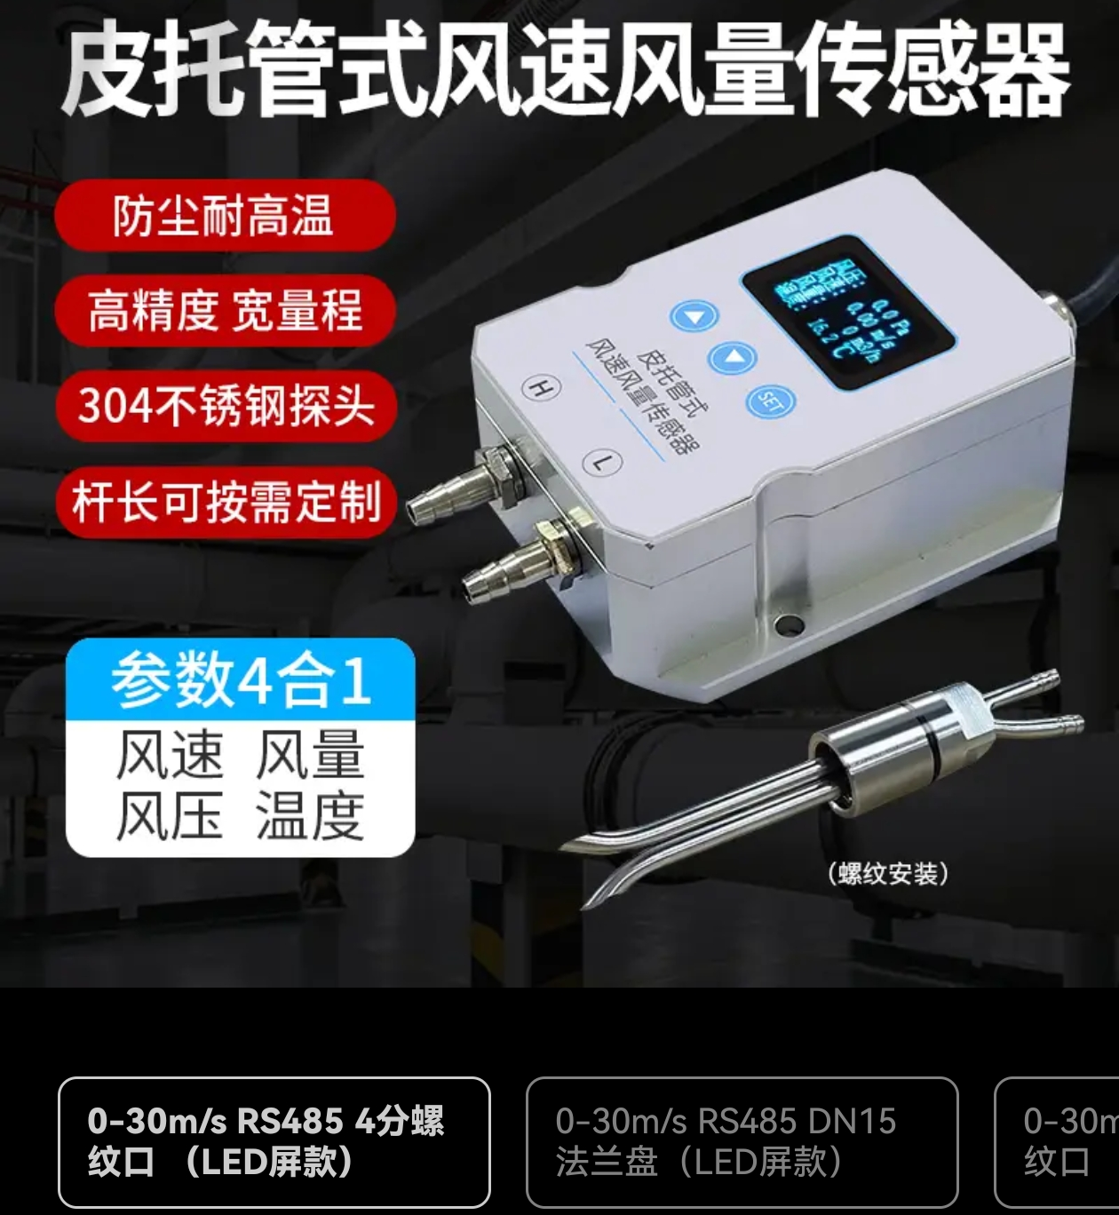
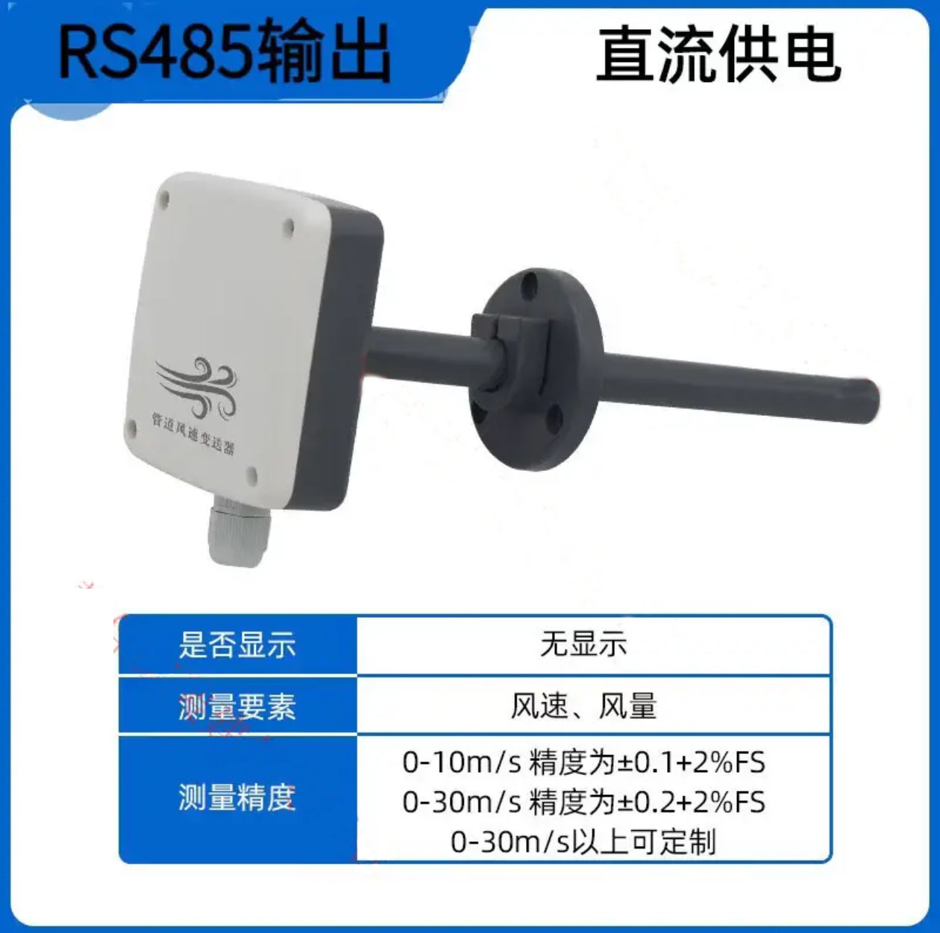
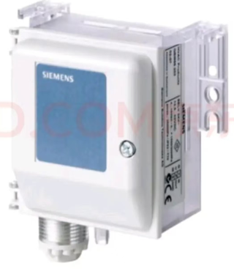
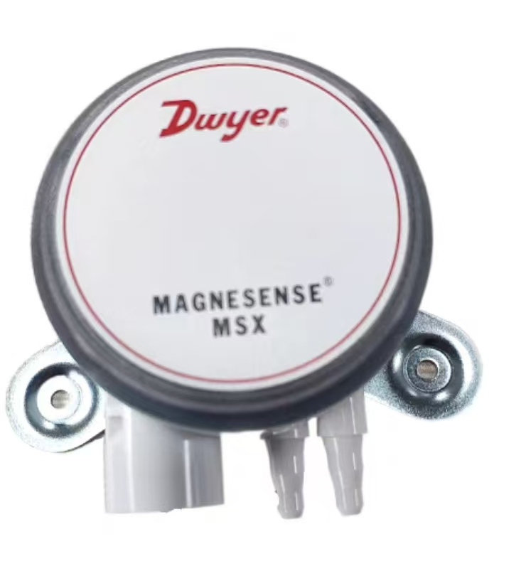
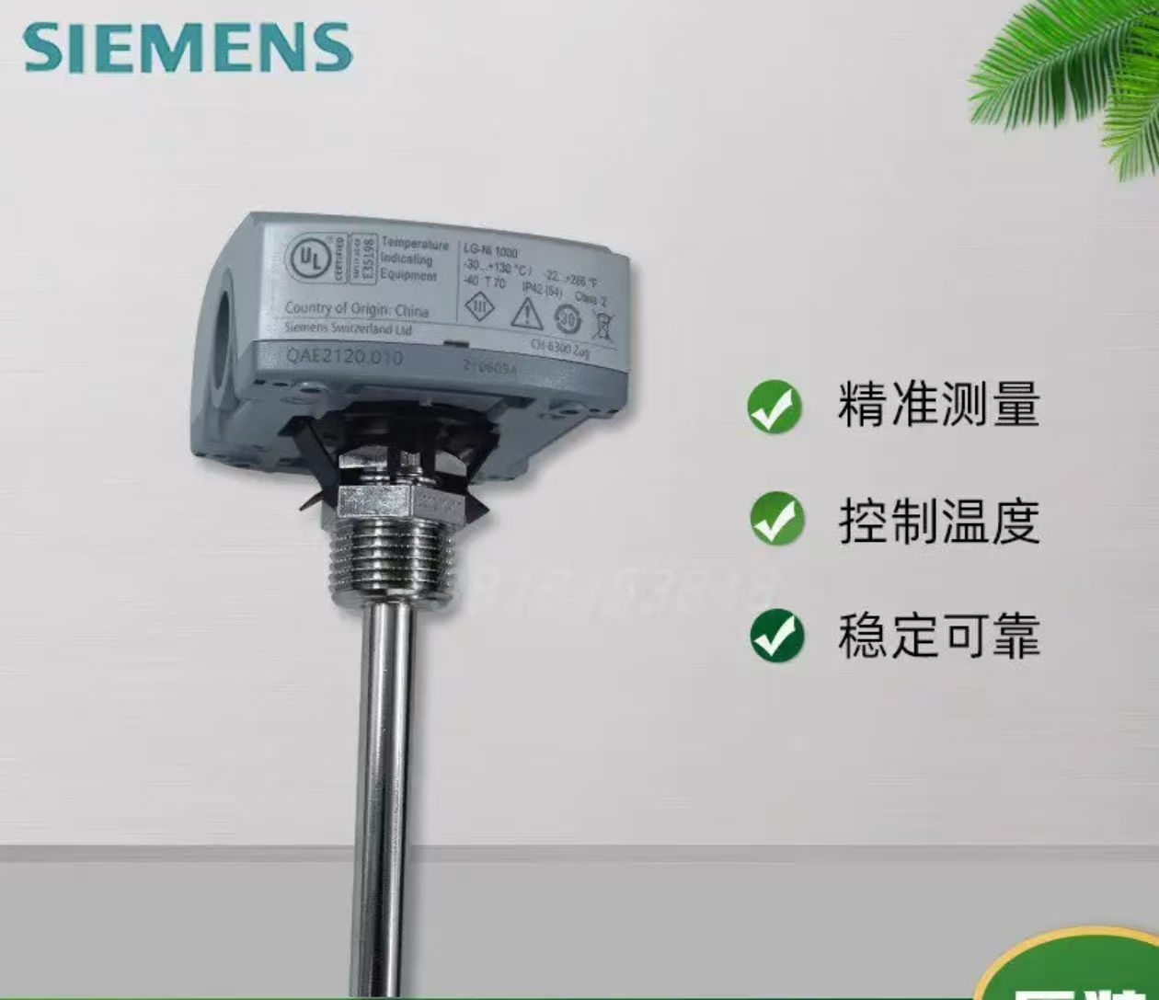
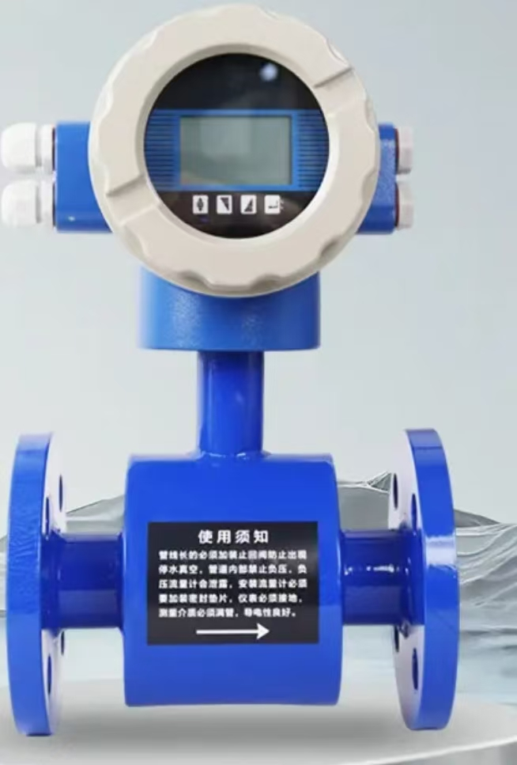
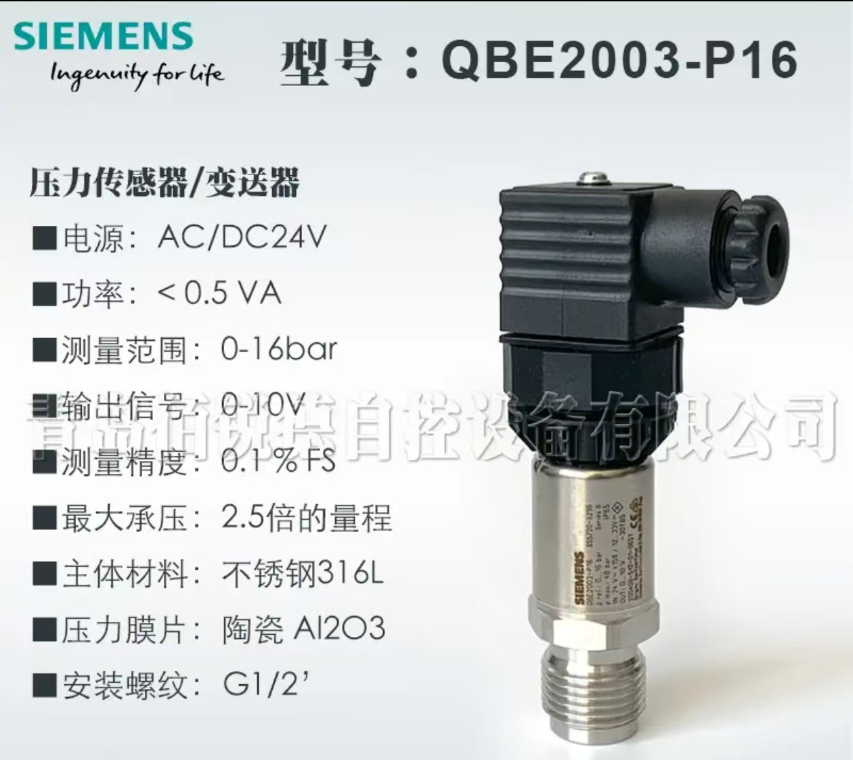
电气故障的界定及故障处置

Slide 19
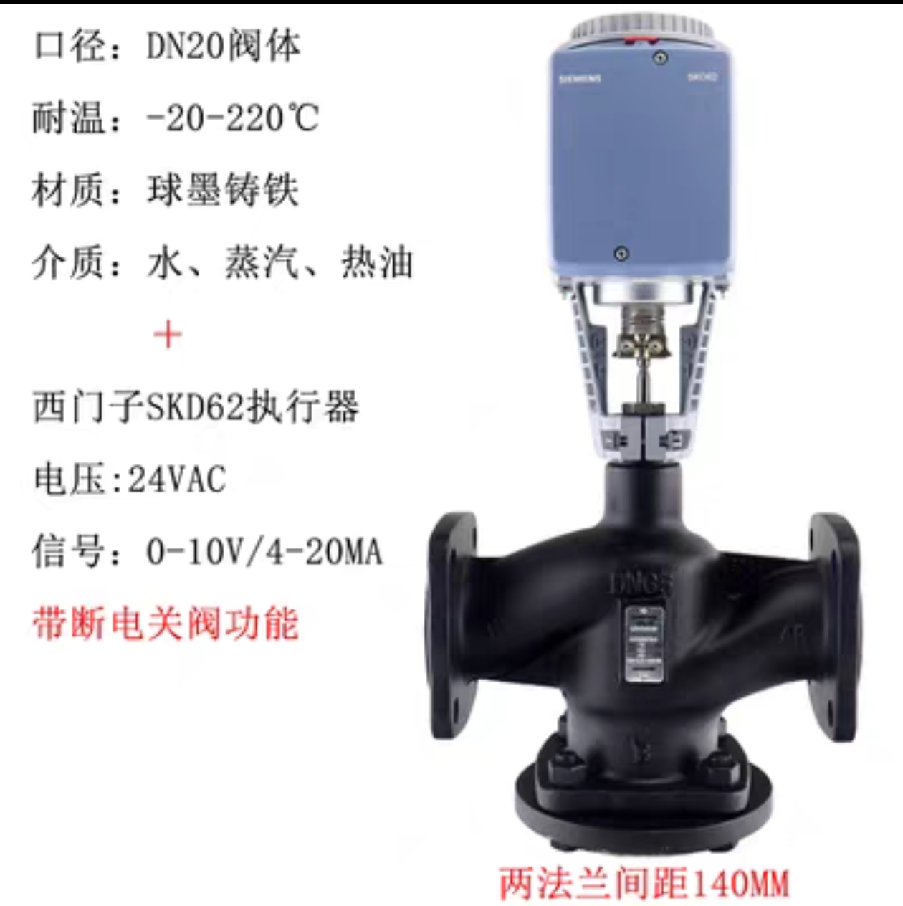
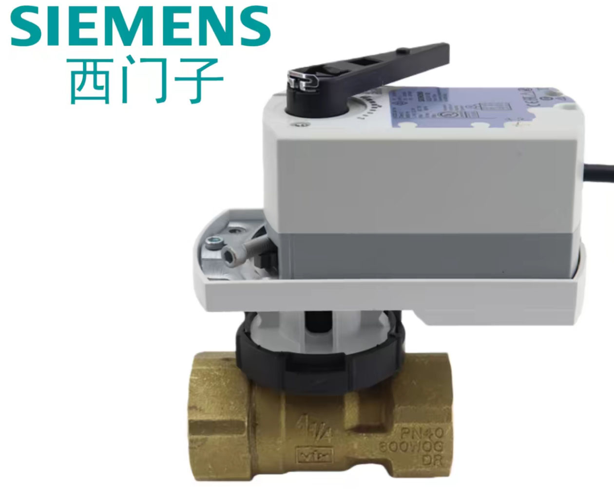
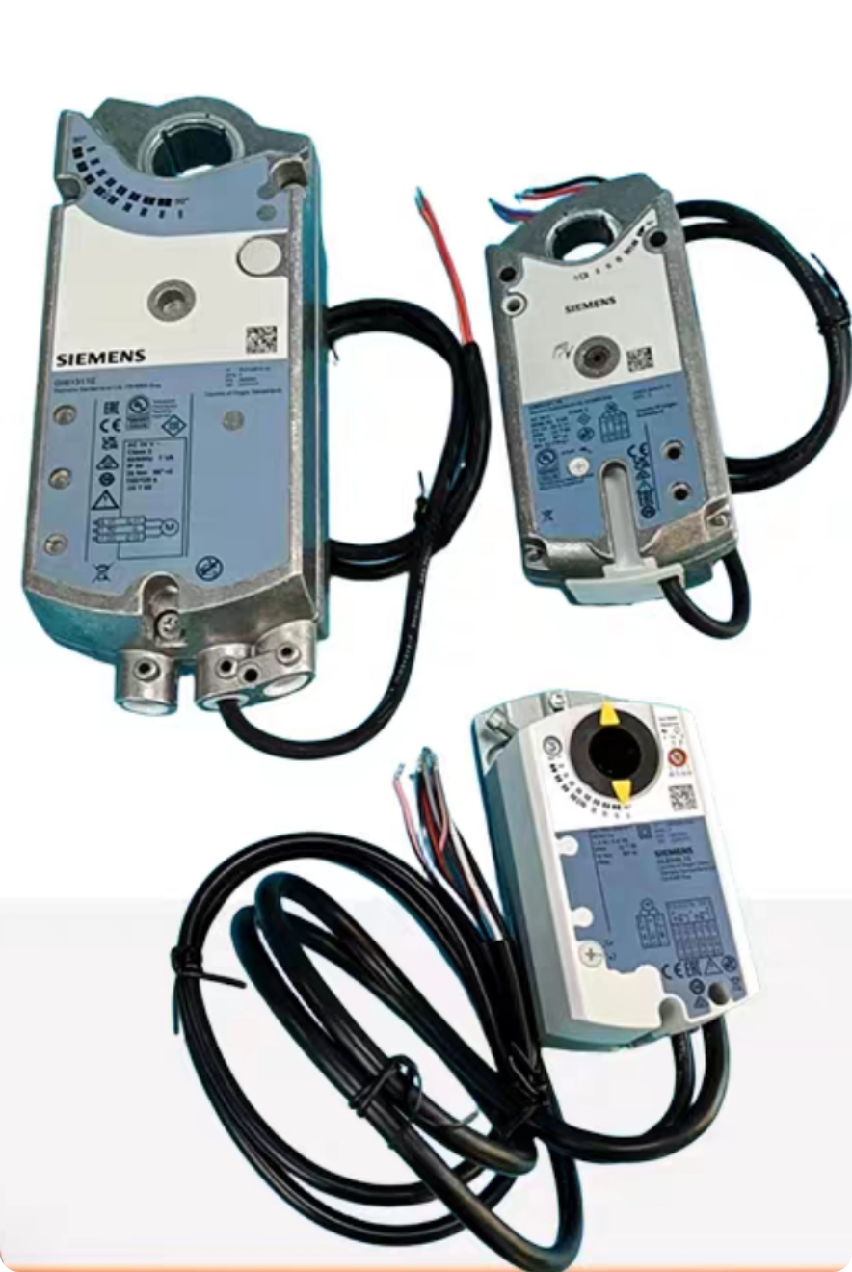
电气故障的界定及故障处置

Slide 20
谢谢聆听
THANK YOU
THANK YOU

